Slide 1
Programação I (Aula 7)
Prof. André Luiz Braga
M.Sc - COPPE/UFRJ
D.Sc – IBM Silicon Valley Lab / COPPE / UFRJ
IBM Certified Sr. IT Architect / Open Group

Slide 2
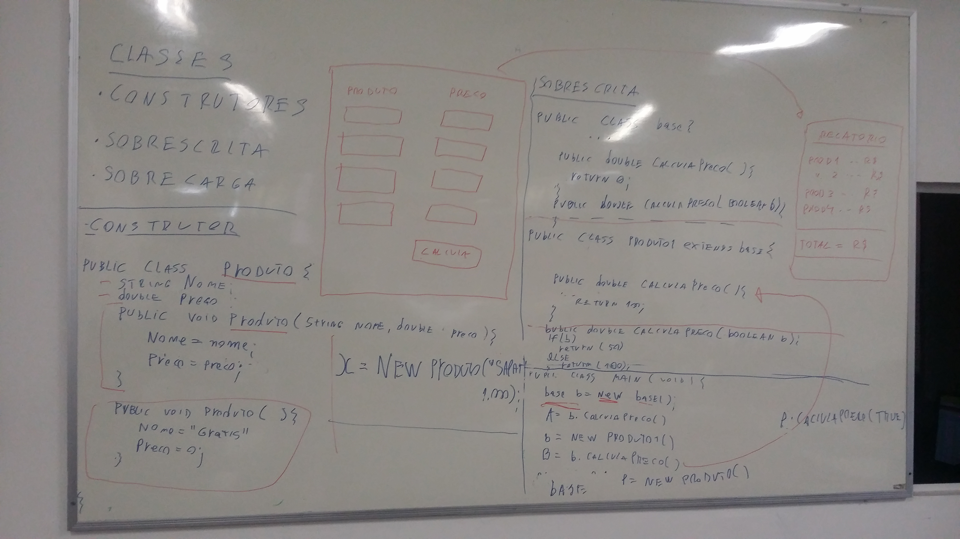
Programação I - Aula 7
fs

Slide 3
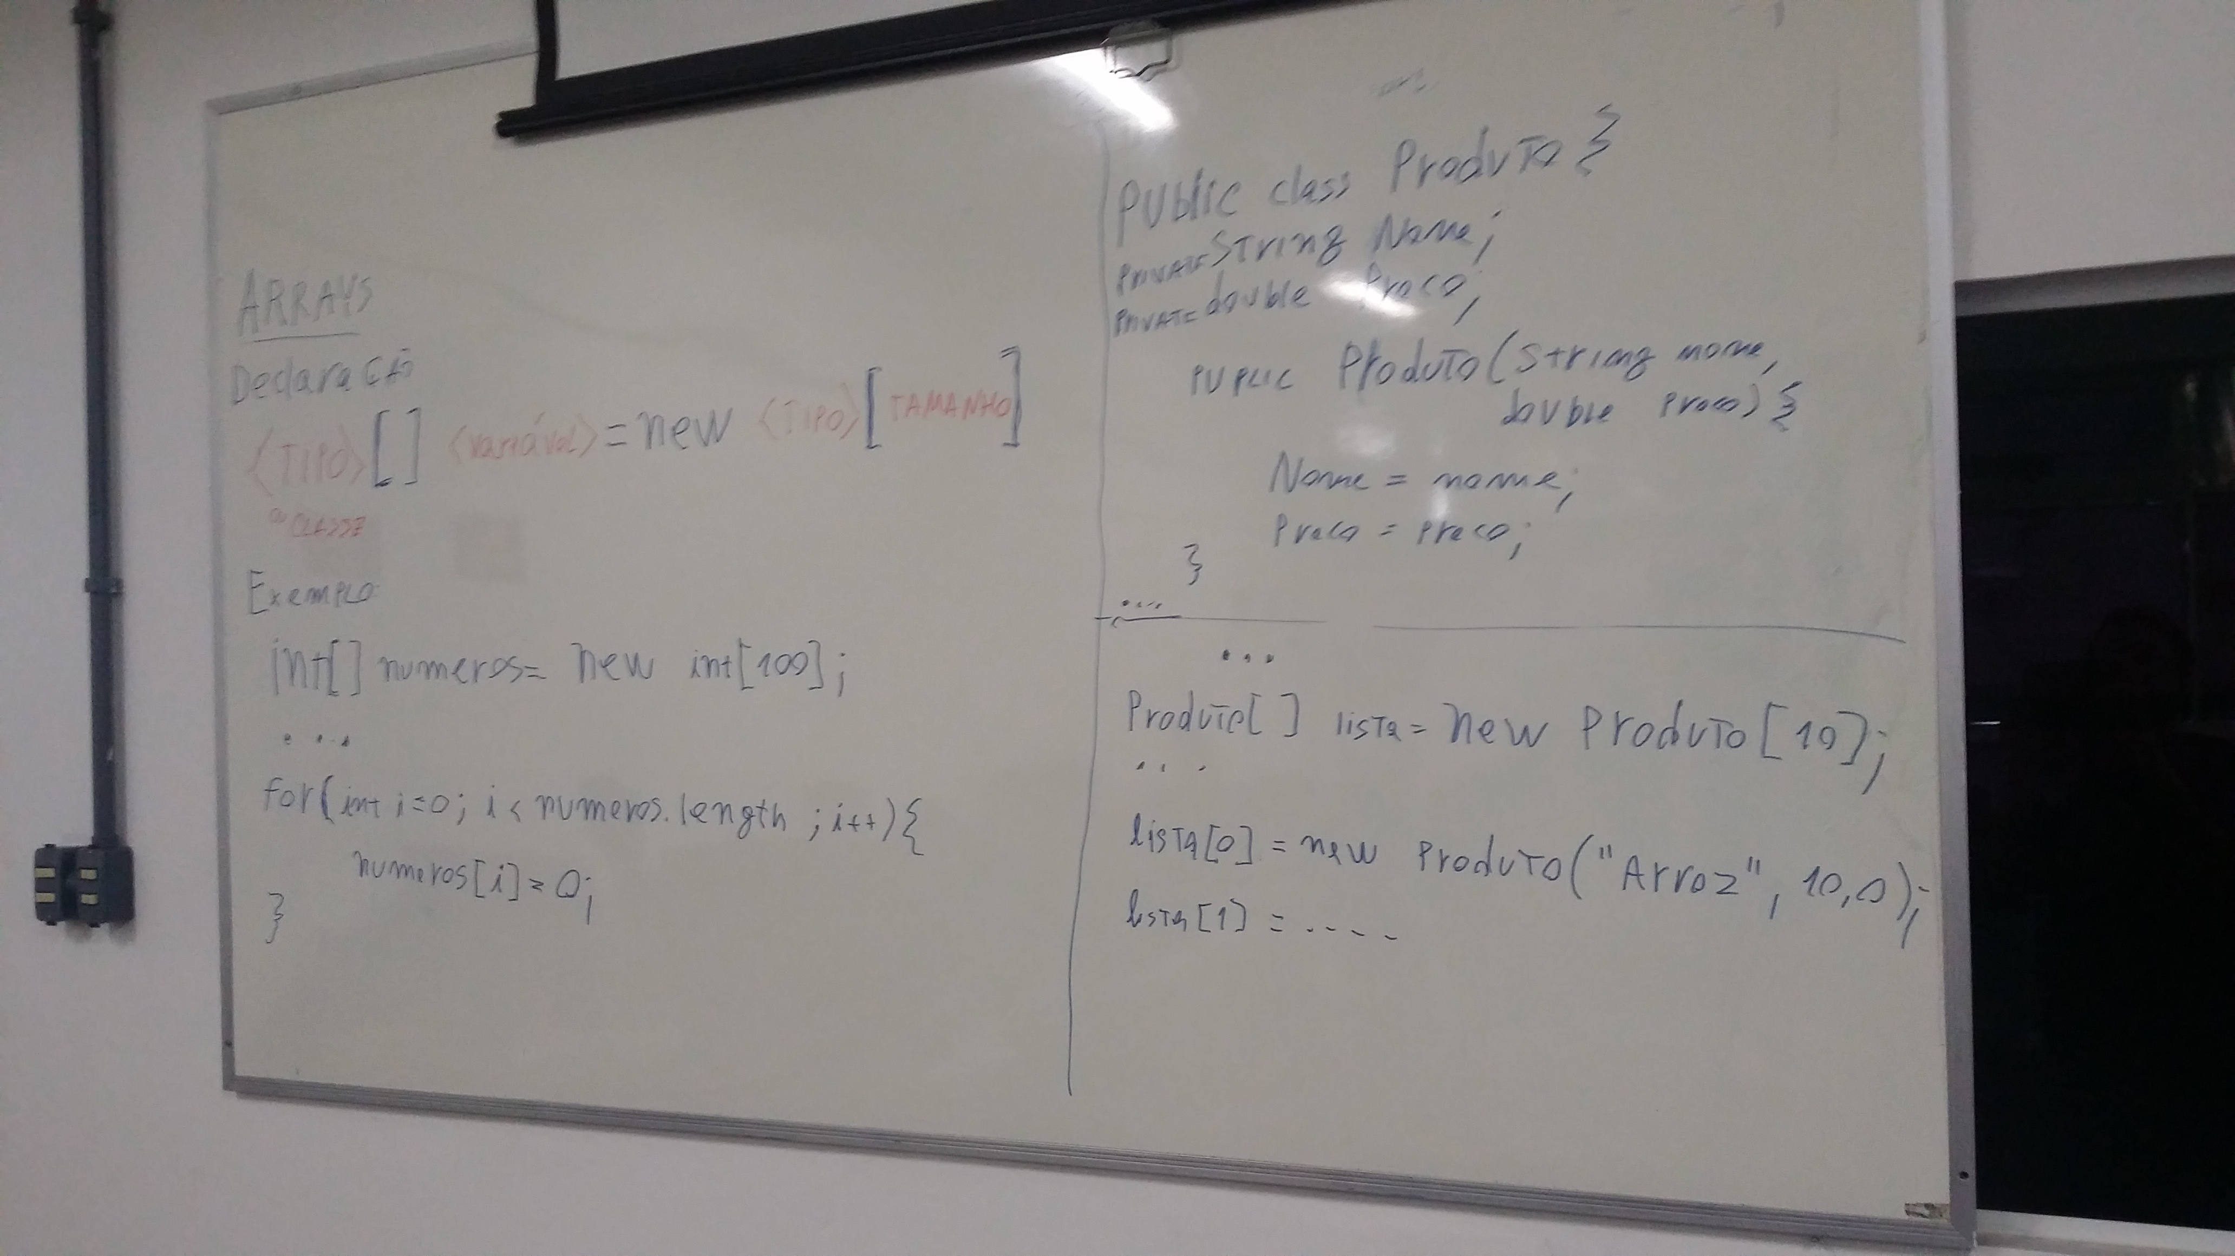
Programação I - Aula 7
fs

Slide 4
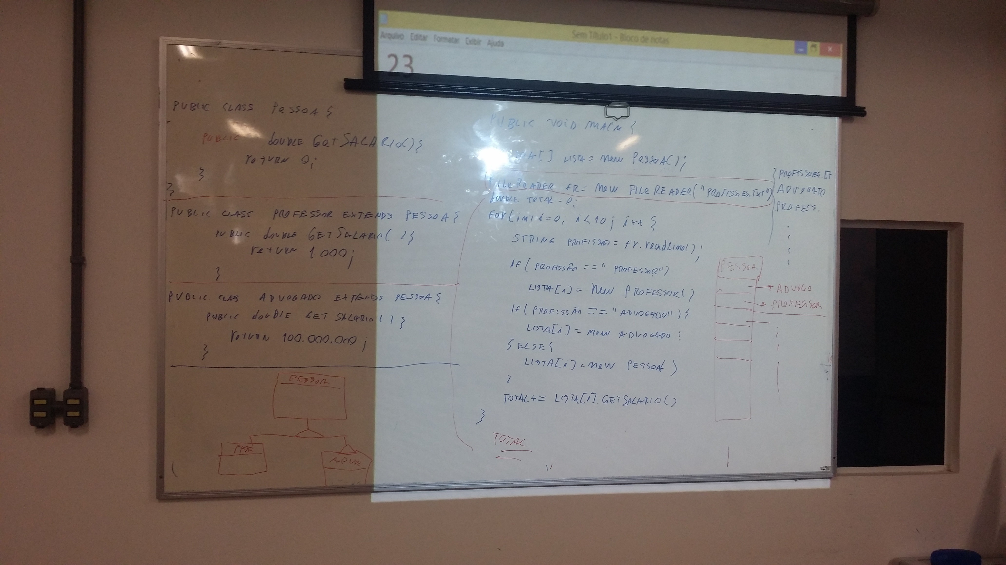
Programação I - Aula 7
fs

